Slide 1



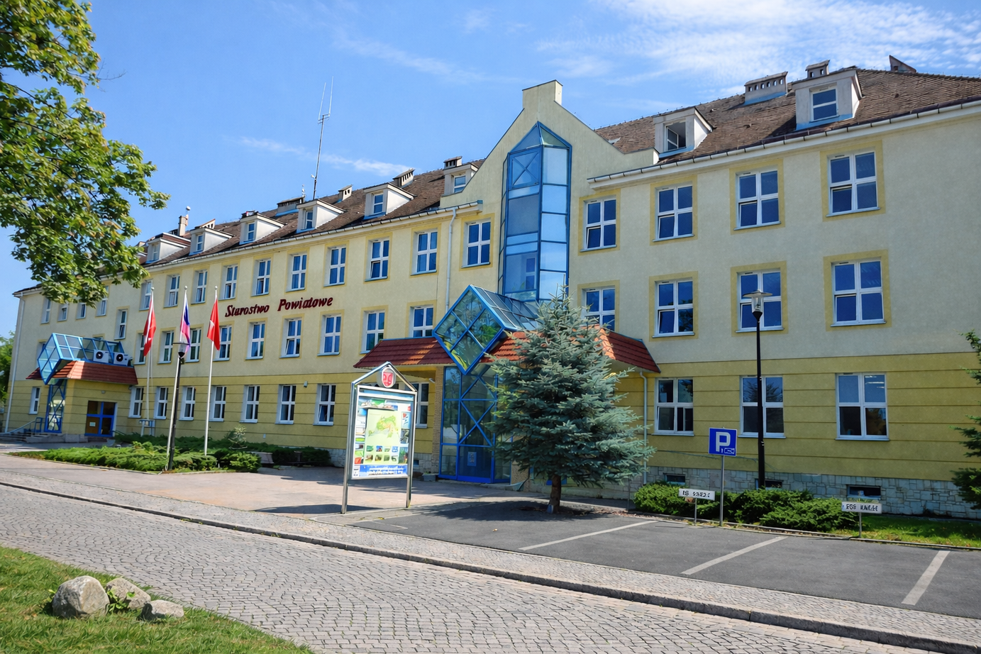
SPRAWOZDANIE
STAROSTY POWIATU GORZOWSKIEGO
Z PRAC ZARZĄDU MIĘDZY SESJAMI
24.02.2026 - 26.04.2026

Slide 2
Przebudowa wraz z rozbudową drogi powiatowej nr 1410F na odcinku Lubno – Stare Dzieduszyce
Z końcem lutego 2026r. wykonawca rozpoczął realizację zadania.
Inwestycja obejmuje blisko 4-kilometrowy odcinek drogi i stanowi istotny krok w kierunku poprawy bezpieczeństwa oraz dostępności komunikacyjnej tej części powiatu. Zakres prac zakłada wykonanie nowej, szerszej nawierzchni, uporządkowanie infrastruktury oraz poprawę parametrów technicznych drogi.
Finansowanie:
• wartość całkowita: 6 656 990,28 zł
• dofinansowanie (Rządowy Fundusz Polski Ład): 5 700 000,00 zł
• wkład własny:
– Powiat Gorzowski: 546 065,14 zł
– Gmina Witnica: 450 176,10 zł
– Gmina Lubiszyn: 95 889,04 zł
INFRASTRUKTURA DROGOWA

Slide 3
Rozbudowa drogi powiatowej nr 1396F w miejscowości Dzierżów
data podpisania umowy: 09.03.2026
Zawarto umowę partnerską pomiędzy Powiatem Gorzowskim a Gminą Deszczno dotyczącą realizacji ww. zadania. Za wykonanie zadania odpowiada Powiat Gorzowski, przy wsparciu finansowym Gminy Deszczno.
Najważniejsze informacje:
• opracowanie pełnej dokumentacji projektowo-kosztorysowej
• przygotowanie inwestycji do realizacji zgodnie z przepisami prawa
• możliwość etapowania robót budowlanych
Zakres dokumentacji:
• uzyskanie niezbędnych opinii, uzgodnień i decyzji administracyjnych
• przygotowanie dokumentacji umożliwiającej realizację inwestycji w dwóch etapach
• odcinek 1: ok. 1,6 km
• odcinek 2: ok. 0,5 km
Finansowanie:
• planowany koszt zadania: do 160 000,00 zł
• dofinansowanie: Gmina Deszczno – do 160 000,00 zł (do 100% kosztów)
• realizacja finansowana ze środków własnych Stron w 2026 r.
INFRASTRUKTURA DROGOWA

Slide 4
Przebudowa i rozbudowa drogi powiatowej nr 1398F Ciecierzyce - Borek, gmina Deszczno - budowa drogi dla pieszych i rowerów
data podpisania umowy: 09.03.2026
Celem przedsięwzięcia jest opracowanie kompleksowej dokumentacji projektowo-kosztorysowej, niezbędnej do realizacji inwestycji poprawiającej bezpieczeństwo uczestników ruchu oraz rozwój infrastruktury pieszo-rowerowej.
Zakres dokumentacji:
• uzyskanie opinii, uzgodnień i decyzji administracyjnych
• przygotowanie dokumentacji zgodnej z ustawą Prawo zamówień publicznych
• początek odcinka: rejon szkoły w Ciecierzycach (ul. Borkowska)
• koniec odcinka: rejon skrzyżowania w miejscowości Borek (połączenie z istniejącą infrastrukturą)
Finansowanie:
• planowany koszt zadania: 160 000,00 zł
• Powiat Gorzowski: do 80 000,00 zł (50%)
• Gmina Deszczno: do 80 000,00 zł (50%)
Zadanie stanowi istotny etap przygotowania inwestycji wspierającej rozwój zrównoważonego transportu oraz poprawę bezpieczeństwa mieszkańców.
INFRASTRUKTURA DROGOWA

Slide 5
Środki zewnętrzne na realizację inwestycji zwiększających bezpieczeństwo oraz rozwój infrastruktury drogowej i rowerowej
W marcu 2026 r. złożono następujące wnioski o dofinansowanie:
1) Program „Razem bezpieczniej” (05.03.2026)
Złożono 5 wniosków do Lubuskiego Urzędu Wojewódzkiego na zadania mające na celu poprawę bezpieczeństwa ruchu drogowego na terenie powiatu.
2) Fundusze Europejskie dla Lubuskiego 2021–2027, Działanie 03.01 Mobilność miejska (16.03.2026)
Wniosek do Urzędu Marszałkowskiego Województwa Lubuskiego na zadanie pn. “Rozbudowa drogi powiatowej nr 1405F Kłodawa–Lipy”, obejmujące budowę drogi rowerowej o długości ok. 7,7 km (odcinek 1: Kłodawa-Łośno i odcinek 2: Łośno-Lipy), realizowane w porozumieniu z Gminą Kłodawa.
3) Konkurs na rozwój infrastruktury rowerowej (05.03.2026)
Wniosek do Urzędu Marszałkowskiego Województwa Lubuskiego na opracowanie dokumentacji dla zadania pn. „Przebudowa drogi powiatowej nr 1282F ul. Diamentowa w miejscowości Ulim, gmina Deszczno – budowa drogi dla pieszych i rowerów wraz z oświetleniem i BRD – ok. 1500 m”.
Działania te wzmacniają bezpieczeństwo, rozwój zrównoważonego transportu oraz dostępność komunikacyjną na terenie Powiatu Gorzowskiego.
POZYSKIWANIE ŚRODKÓW ZEWNĘTRZNYCH

Slide 6
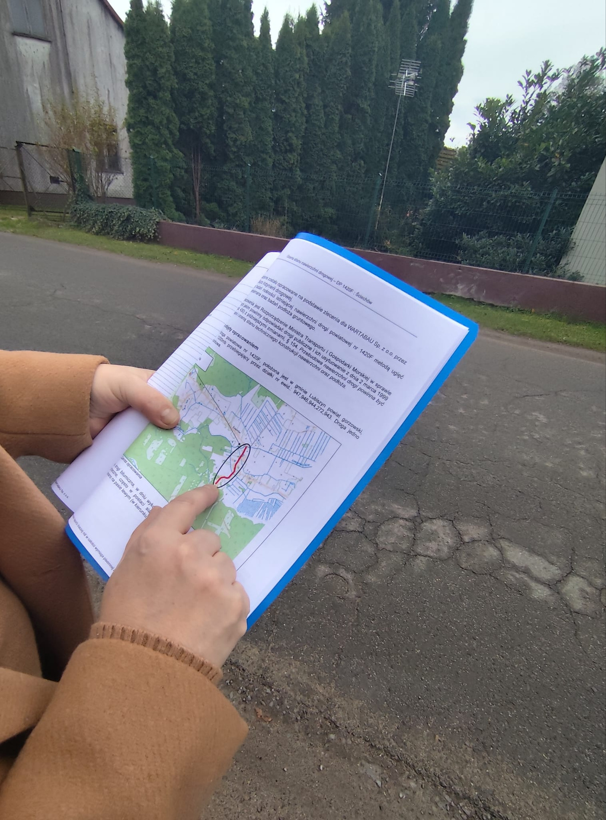
INFRASTRUKTURA DROGOWA
Przebudowa drogi powiatowej nr 1420F
w miejscowości Ściechów
data podpisania porozumienia: 13.03.2026
Odcinek od przejazdu kolejowego do skrzyżowania z drogą powiatową nr 1424F. Inwestycja obejmuje przebudowę odcinka drogi o długości ok. 2,6 km. Zadanie jest współfinansowane z Rządowego Funduszu Polski Ład – Program Inwestycji Strategicznych.
Dofinansowanie: 3 452 477,64 zł zł
16.04.2026 r. otrzymano sentencję wyroku od Krajowej Izby Odwoławczej (sygn. akt KIO 1253/26), w którym oddalono odwołanie dotyczące postępowania o udzielenie zamówienia publicznego na realizację przedmiotowej inwestycji.
Zakres realizacji:
• przebudowa jezdni
• modernizacja skrzyżowań
• przebudowa zjazdów
• usunięcie kolizji z istniejącą infrastrukturą techniczną

Slide 7
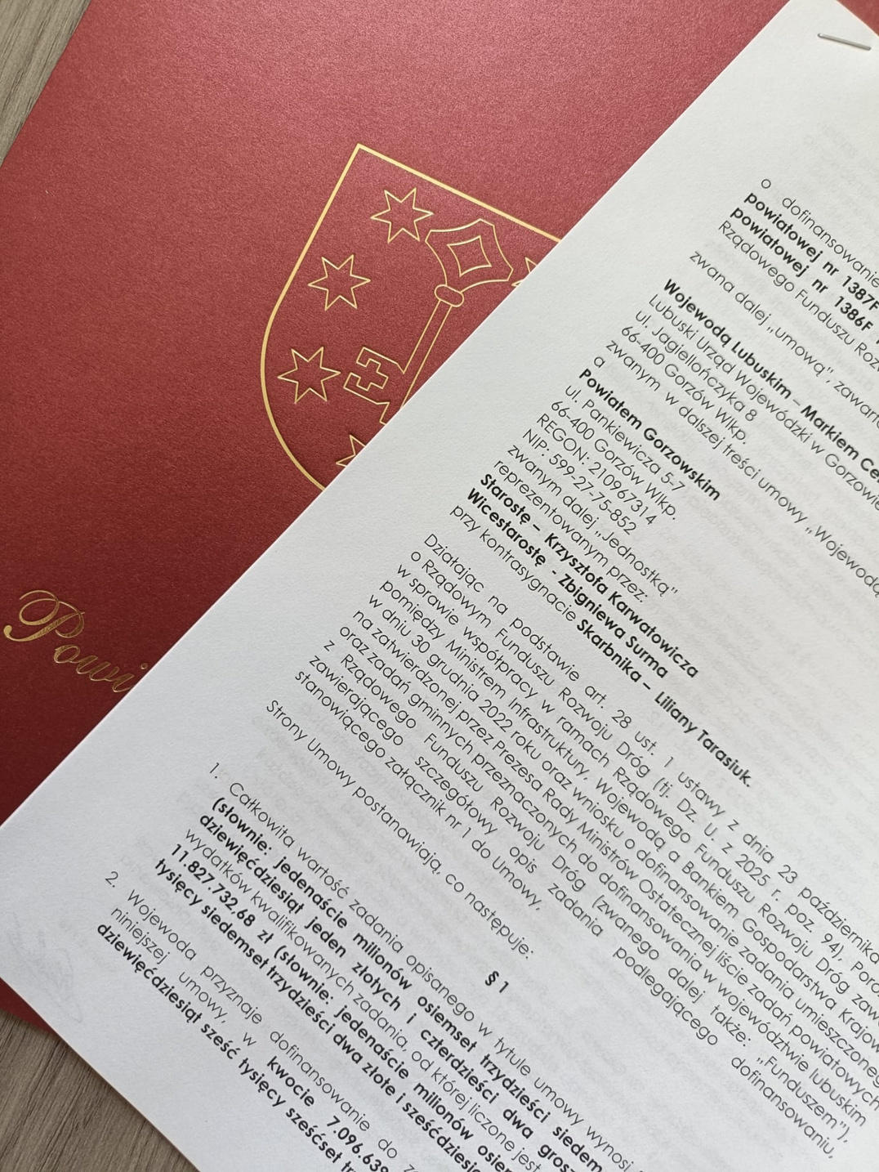
INFRASTRUKTURA DROGOWA
Remont drogi powiatowej nr 1387F na odcinku Mościczki – Mościce – Kamień Wielki oraz drogi powiatowej nr 1386F na odcinku Kamień Wielki – Kamień Mały (7246 m)
data podpisania umowy: 19.03.2026
Pozyskano dofinansowanie w ramach Rządowego Funduszu Rozwoju Dróg.
Łączna wartość zadania: 11 827 732,68 zł
Dofinansowanie: 7 096 639,00 zł
Wkład własny: 4 731 093,68 zł
Zakres realizacji:
• kompleksowy remont nawierzchni dróg powiatowych
• poprawa parametrów technicznych infrastruktury drogowej
• zwiększenie bezpieczeństwa ruchu drogowego
• podniesienie komfortu użytkowników

Slide 8
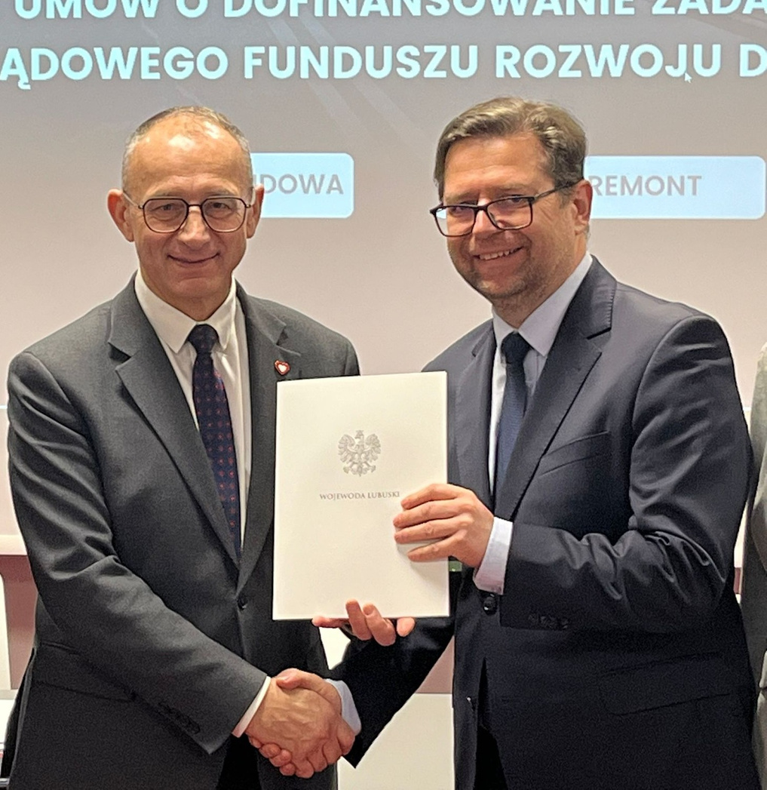
INFRASTRUKTURA DROGOWA
Podpisanie umowy na realizację zadania
pn. „Remont drogi powiatowej nr 1420F
w miejscowości Ściechów” (1182 m), współfinansowanego w ramach Rządowego Funduszu Rozwoju Dróg
data podpisania umowy o dofinansowanie: 19.03.2026
Łączna wartość zadania: 3 170 015,09 zł
Dofinansowanie: 1 902 009,00 zł
Wkład własny: 1 268 006,09 zł
Zakres realizacji obejmuje m.in.:
  kompleksowy remont nawierzchni drogi
  poprawa parametrów technicznych infrastruktury drogowej
  zwiększenie bezpieczeństwa ruchu drogowego
  podniesienie komfortu użytkowników

Slide 9
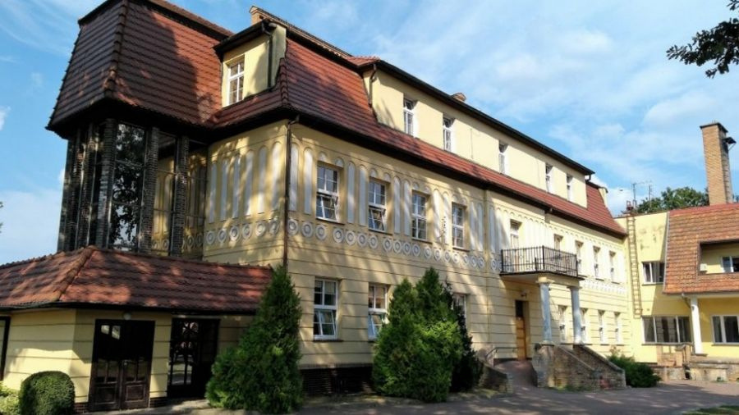
INFRASTRUKTURA TECHNICZNA
Podpisanie umowy na realizację zadania
pn. „Dostawa wraz z montażem elementów oczyszczalni ścieków przy Domu Pomocy Społecznej w Kamieniu Wielkim”
data podpisania umowy: 10.04.2026
Łączna wartość umowy: 186 585,96 zł
Zakres realizacji:
  dostawa elementów oczyszczalni ścieków
  transport
  montaż dostarczonych elementów
  wymiana sita obrotowego
  wymiana dyfuzerów – 56 szt. (w tym: dyfuzery, rury, kształtki, zawory)
  wymiana pakietów złoża – 56 szt.
  wykonanie robót towarzyszących związanych z montażem i urucho-mieniem instalacji

Slide 10
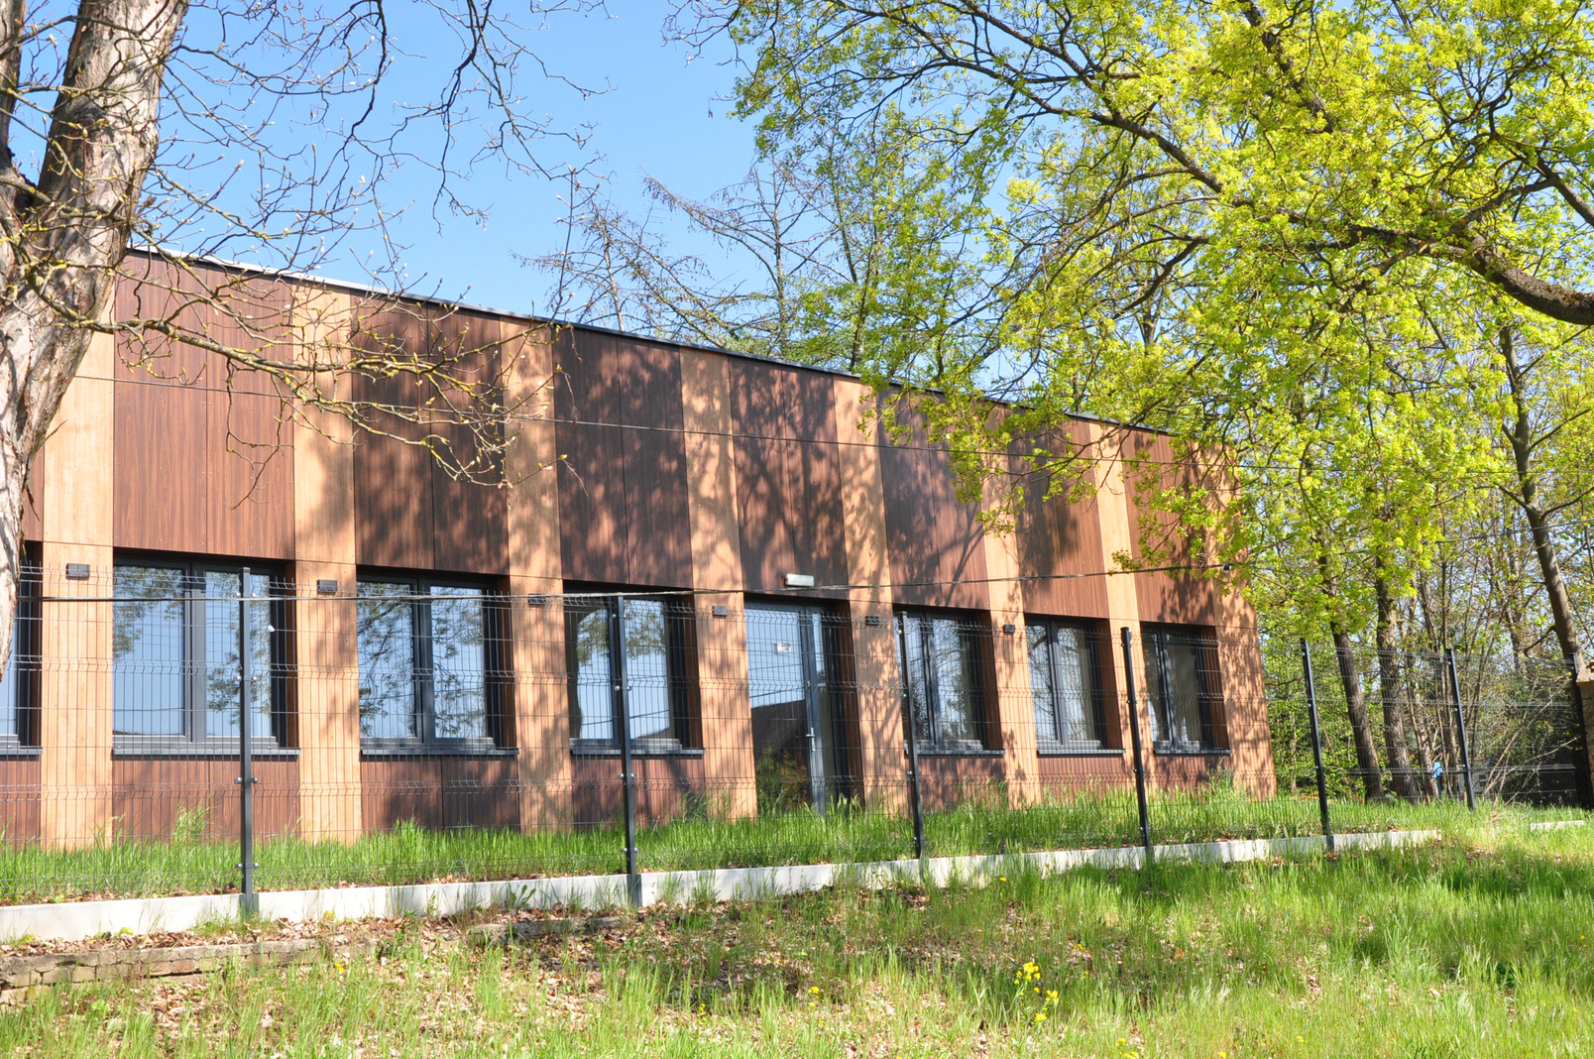
WSPARCIE SPOŁECZNE
Podpisanie umowy na realizację projektu
pn. „Klucz do samodzielności – wsparcie dzieci i młodzieży w procesie usamodzielniania”
data podpisania umowy: 17.04.2026
Projekt realizowany jest w ramach działania FELB.06.14. Celem projektu jest podniesienie zdolności do samodzielnego funkcjonowania w społe-czeństwie 40 wychowanków pieczy zastępczej (w tym osób z nie-pełnosprawnościami) z terenu Powiatu Gorzowskiego poprzez wdrożenie kompleksowego programu usamodzielnienia, obejmującego wsparcie w czterech mieszkaniach treningowych dla min. 4 osób rocznie oraz cykl specjalistycznych warsztatów i szkoleń dla wszystkich 40 uczestników.
Wartość projektu: 1 326 000,00 zł
Wydatki kwalifikowane: 1 326 000,00 zł
Wartość dofinansowania: 1 259 700,00 zł
Wkład własny: 66 300,00 zł

Slide 11
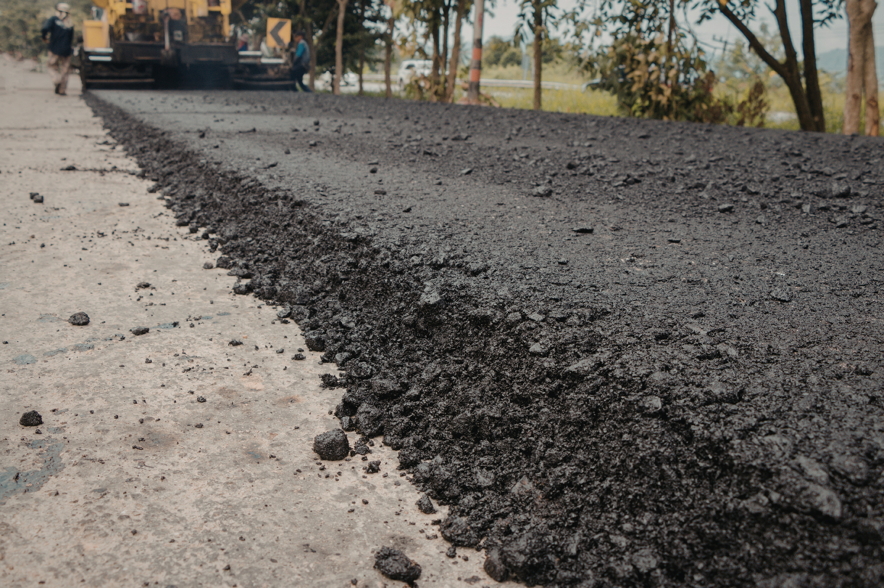
INFRASTRUKTURA DROGOWA
Remont bieżący nawierzchni bitumicznych dróg powiatowych mieszankami mineralno-asfaltowymi na terenie Powiatu Gorzowskiego
data otwarcia ofert: 29.04.2026
Przygotowano i ogłoszono postępowanie o udzielenie zamówienia publicznego na realizację ww. zadania. W ramach podjętych działań opracowano niezbędną dokumentację przetargową, określono zakres robót oraz warunki udziału w postępowaniu, a następnie opublikowano ogłoszenie o zamówieniu. Zadanie ma na celu poprawę stanu technicznego dróg powiatowych oraz zwiększenie bezpieczeństwa ich użytkowników.

Slide 12
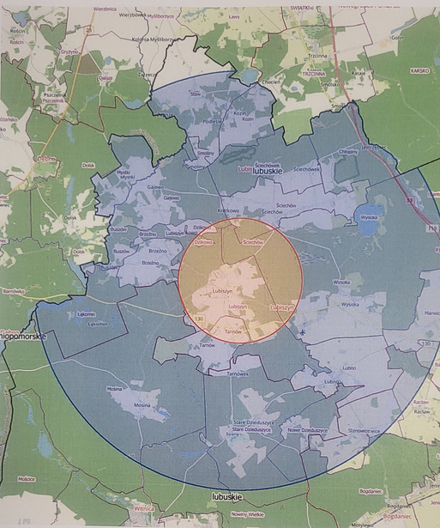

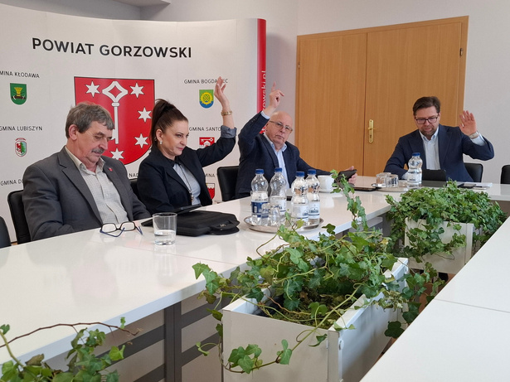
24.02 | DZIAŁANIA KRYZYSOWE W ZWIĄZKU Z OGNISKIEM HPAI
W związku z potwierdzeniem ogniska wysoce zjadliwej grypy ptaków (HPAI) w miejscowości Lubiszyn, Powiatowy Lekarz Weterynarii Witold Hącia zwołał posiedzenie Powiatowego Zespołu Zarządzania Kryzysowego. Omówiono sytuację epizootyczną, oceniono poziom zagrożenia oraz określono działania mające na celu ograniczenie rozprzestrzeniania się choroby. Służby prowadzą stały monitoring i pozostają w gotowości.
24.02 | SPOTKANIE W SPRAWIE USTAWY O ZRÓWNOWAŻONYM ROZWOJU MIAST
Starosta Krzysztof Karwatowicz spotkał się z Agnieszką Sokołowską, Dyrektor Wydziału Zarządzania Funduszami Urzędu Miasta Gorzowa Wlkp., w celu omówienia założeń ustawy o zrównoważonym rozwoju miast. Przedmiotem rozmów były m.in. wzmocnienie współpracy samorządów w obszarach funkcjonalnych oraz korzyści wynikające z jej wdrożenia, np. zwiększenie dostępności usług publicznych.
25.02 | DECYZJE W SPRAWIE EFEKTYWNOŚCI ENERGETYCZNEJ I EDUKACJI WŁĄCZAJĄCEJ
Podczas posiedzenia Zarządu Powiatu Gorzowskiego omówiono kluczowe kierunki działań dla rozwoju wspólnoty. Przedmiotem obrad była koncepcja utworzenia Spółdzielni Energetycznej w DPS Kamień Wielki, mającej zwiększyć efektywność energetyczną i obniżyć koszty funkcjonowania. Omówiono realizację projektu utworzenia Specjalistycznego Centrum Wspierającego Edukację Włączającą w SOSW w Lipkach Wielkich.

Slide 13
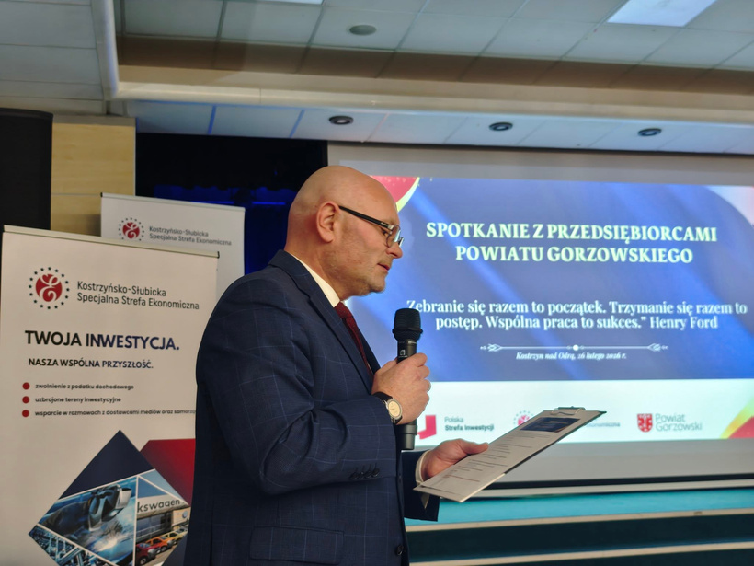
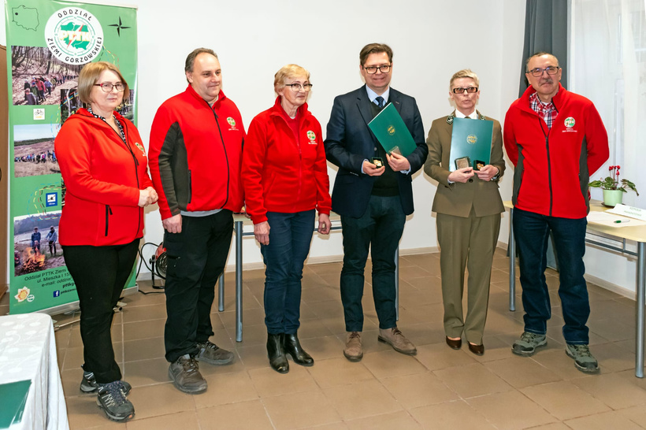
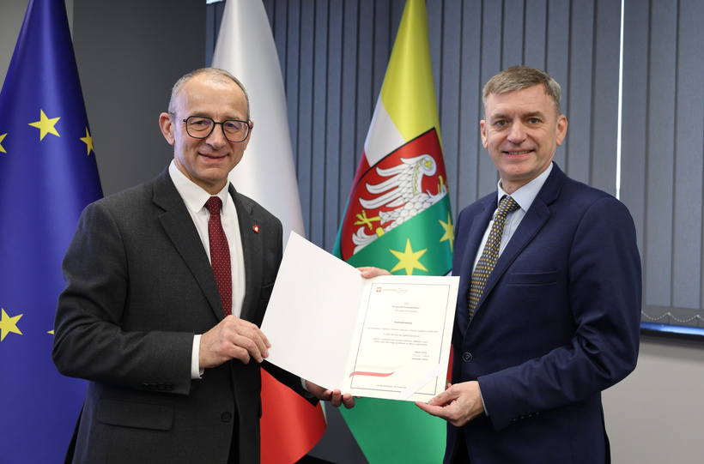
26.02 | DIALOG Z PRZEDSIĘBIORCAMI I WSPARCIE ROZWOJU GOSPODARCZEGO
W Kostrzynie nad Odrą odbyło się Spotkanie z Przedsiębiorcami Powiatu Gorzowskiego, z udziałem przedstawicieli biznesu, samorządów i instytucji otoczenia gospodarczego. Wydarzenie zostało zorganizowane przez KSSSE S.A. Rozmawiano o wsparciu inwestycji, funkcjonowaniu KSeF oraz wzmacnianiu potencjału inwestycyjnego powiatu, podkreślając znaczenie stałej współpracy i dialogu. Powiat reprezentowali: Krzysztof Karwatowicz, Andrzej Kail, Agnieszka Hołubowska, Rafał Karmelita, Anna Wichlińska oraz Adrian Wośkowiak.
27.02 | WYRÓŻNIENIE STAROSTY MEDALEM PTTK
W siedzibie Oddziału PTTK Ziemia Gorzowska odbył się Zjazd Delegatów, podczas którego wręczono wyróżnienia dla osób szczególnie zasłużonych. Medal Zarządu Głównego Polskiego Towarzystwa Turystyczno-Krajoznawczego „Za pomoc i współpracę” otrzymał Starosta Krzysztof Karwatowicz
– w uznaniu za partnerskie działania na rzecz rozwoju turystyki i promocji walorów regionu.
2.03 | PODSUMOWANIE PROGRAMU OLIOC I PLANY NA 2026 ROK
Podczas spotkania zwołanego przez Wojewodę Lubuskiego omówiono realizację zadań w ramach Programu Ochrony Ludności i Obrony Cywilnej w 2025 roku oraz założenia na rok 2026. Powiat Gorzowski reprezentował Wicestarosta Zbigniew Surma. Przedmiotem obrad była analiza stopnia realizacji programu, wydatków oraz możliwości efektywnego wykorzystania środków.

Slide 14
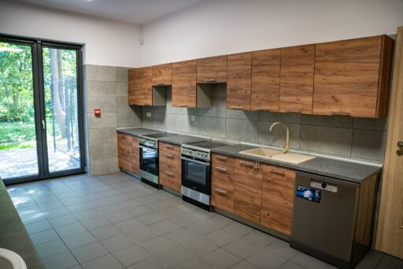
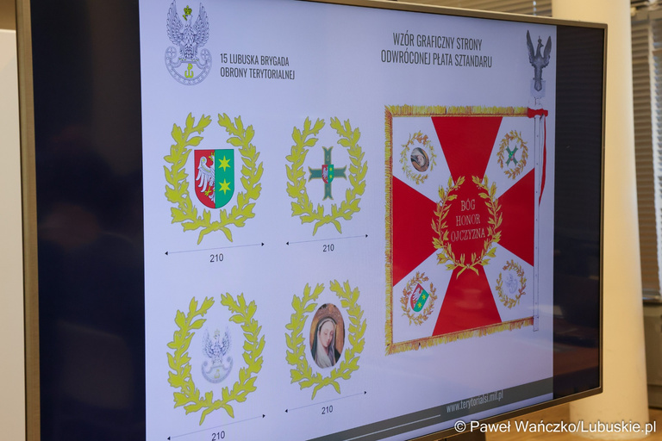
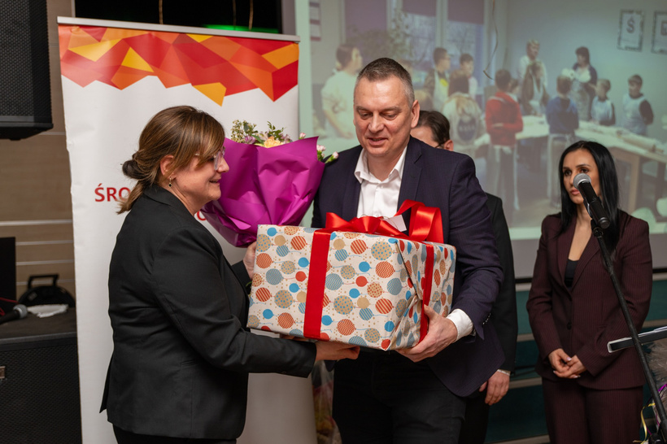
4.03 | DOFINANSOWANIE PROJEKTU WSPARCIA USAMODZIELNIANIA MŁODZIEŻY
Powiat Gorzowski pozyskał dofinansowanie na realizację projektu „Klucz do samodzielności – wsparcie dzieci i młodzieży w procesie usamodzielniania”. Przedsięwzięcie, realizowane we współpracy z PCPR, obejmie 40 wychowanków pieczy zastępczej. W jego ramach powstaną mieszkania treningowe oraz system wsparcia specjalistycznego, wzmacniający proces wchodzenia w samodzielne życie.
4.03 | INAUGURACJA KOMITETU FUNDATORÓW SZTANDARU 15. LBOT
W Zielonej Górze odbyło się inauguracyjne posiedzenie Społecznego Komitetu Fundatorów Sztandaru 15. Lubuskiej Brygady Obrony Terytorialnej. Podczas spotkania powołano skład komitetu oraz podpisano akt założycielski i regulamin. Powiat Gorzowski reprezentował Wicestarosta
Zbigniew Surma. Uroczyste przekazanie sztandaru planowane jest na październik 2026 roku.
5.03 | JUBILEUSZ 30-LECIA ŚDS W KOSTRZYNIE NAD ODRĄ
W Kostrzynie nad Odrą odbyły się uroczystości 30-lecia Środowiskowego Domu Samopomocy oraz 10-lecia jego wyodrębnienia ze struktur Ośrodka Pomocy Społecznej. W uroczystości uczestniczyli: Krzysztof Karwatowicz – Starosta Powiatu Gorzowskiego, Agnieszka Hołubowska – Członek Zarządu Powiatu Gorzowskiego oraz Rafał Karmelita – Wiceprzewodniczący Rady Powiatu Gorzowskiego.

Slide 15
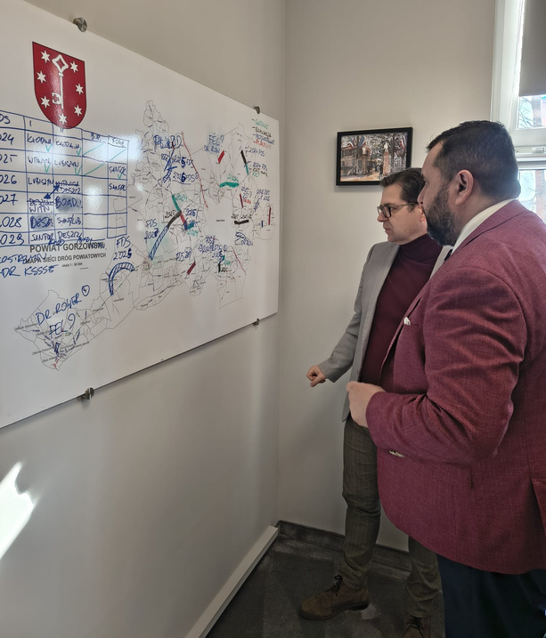
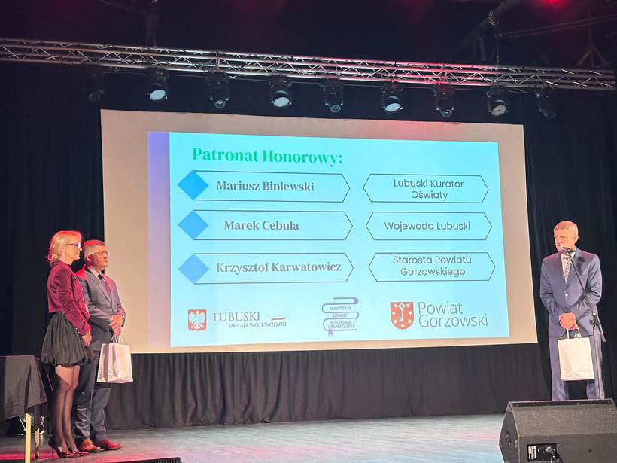
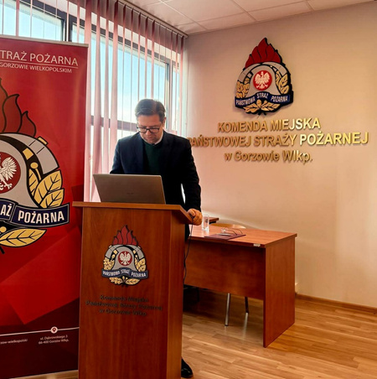
6.03 | WSPÓŁPRACA Z GMINĄ BOGDANIEC W ZAKRESIE INFRASTRUKTURY DROGOWEJ
Starosta Krzysztof Karwatowicz spotkał się z Wójtem Gminy Bogdaniec Tomaszem Kwiatkowskim. Rozmowy dotyczyły przede wszystkim dróg powiatowych, bieżących potrzeb infrastrukturalnych oraz planów remontowych. Podkreślono znaczenie współpracy samorządów dla skutecznej realizacji inwestycji, ze szczególnym uwzględnieniem poprawy bezpieczeństwa i komfortu użytkowników dróg.
9.03 | III KONFERENCJA EDUKACYJNA O SKUTECZNEJ KOMUNIKACJI
W Skwierzyńskim Ośrodku Kultury odbyła się III konferencja edukacyjna „O barierach i sposobach ich pokonywania w skutecznej komunikacji”, zorganizowana przez Specjalny Ośrodek Szkolno-Wychowawczy
w Lipkach Wielkich, pod honorowym patronatem Starosty Powiatu Gorzowskiego Krzysztofa Karwatowicza. Inicjatywa stanowiła przestrzeń do wymiany doświadczeń oraz poszerzania wiedzy w zakresie wsparcia psychologicznego i wychowawczego. W spotkaniu uczestniczył Wicestarosta Zbigniew Surma.
10.03 | PODSUMOWANIE DZIAŁAŃ PSP ZA 2025 ROK
W Komendzie Miejskiej Państwowej Straży Pożarnej w Gorzowie Wielkopolskim odbyła się narada podsumowująca realizację zadań w 2025 roku na terenie miasta i powiatu. W spotkaniu uczestniczył Starosta Krzysztof Karwatowicz. Omówiono działania służb ratowniczych, wyzwania na przyszłość oraz podkreślono znaczenie współpracy z jednostkami Ochotniczych Straży Pożarnych.

Slide 16
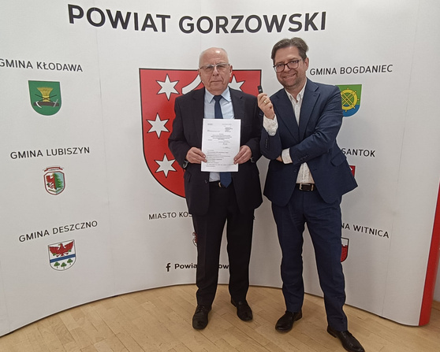
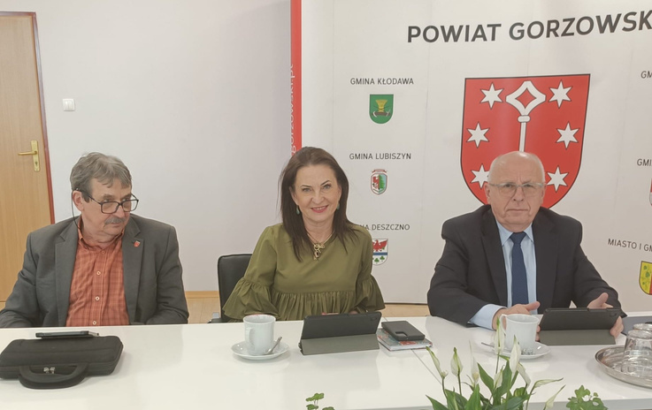
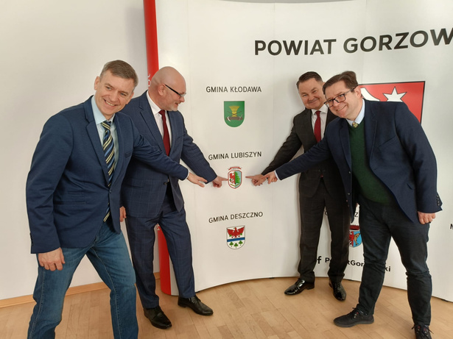
11.03 | WNIOSEK O DOFINANSOWANIE REMONTU DROGI PŁOMYKOWO–BRZEZINKA
Powiat Gorzowski złożył wniosek o dotację z budżetu Województwa Lubuskiego w ramach FOGR na remont drogi powiatowej nr 1402F na odcinku Płomykowo–Brzezinka. Planowane zadanie obejmuje ponad 2,5 km trasy i ma na celu poprawę bezpieczeństwa, dostępności komunikacyjnej oraz ograniczenie kosztów utrzymania infrastruktury. Wniosek podpisali Krzysztof Karwatowicz – Starosta Powiatu Gorzowskiego oraz Mariusz Śpiewanek – Członek Zarządu Powiatu Gorzowskiego.
11.03 | POSIEDZENIE ZARZĄDU POWIATU – DECYZJE BUDŻETOWE I SPOŁECZNE
Podczas posiedzenia Zarządu Powiatu Gorzowskiego omówiono zmiany w budżecie na 2026 rok oraz działania wspierające realizację zadań publicznych. Powołano komisje konkursowe, rozpatrzono wniosek Koła Gospodyń Wiejskich w Pyrzanach oraz inicjatywę Powiatowej Stacji Sanitarno-Epidemiologicznej dotyczącą działań edukacyjnych. W posiedzeniu uczestniczyli: Krzysztof Karwatowicz, Zbigniew Surma, Agnieszka Hołubowska, Andrzej Legan i Mariusz Śpiewanek.
13.03 | PODPISANIE POROZUMIENIA DOT. PRZEBUDOWY DROGI W ŚCIECHOWIE
Podpisano porozumienie dotyczące realizacji zadania pn. „Przebudowa drogi powiatowej nr 1420F
w miejscowości Ściechów”. Inwestycja obejmuje ok. 2,6 km drogi oraz modernizację skrzyżowań, zjazdów
i infrastruktury technicznej. Zadanie, współfinansowane z Rządowego Funduszu Polski Ład, przyczyni się do poprawy bezpieczeństwa i komfortu użytkowników. W spotkaniu uczestniczyli: ze strony Powiatu Gorzowskiego – Krzysztof Karwatowicz, Zbigniew Surma i Andrzej Kail, a także Artur Terlecki – Wójt Gminy Lubiszyn.

Slide 17
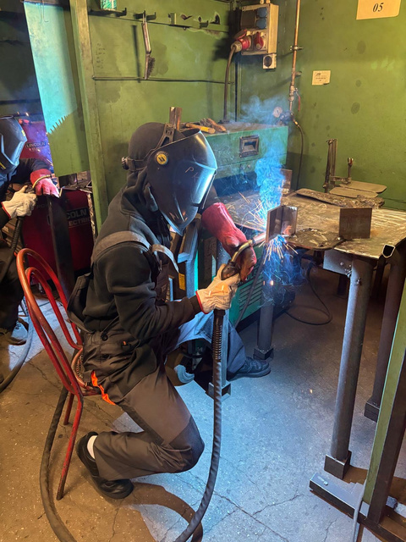
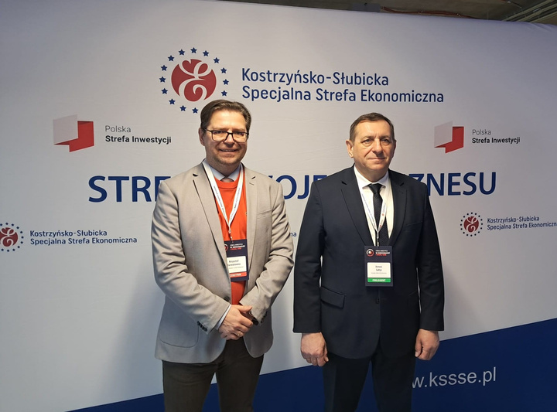
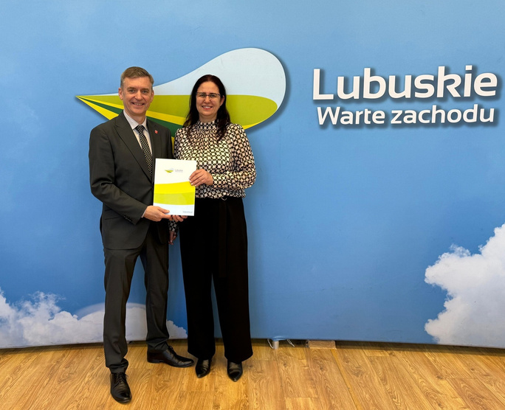
13.03 | ZAKOŃCZENIE KURSU SPAWANIA METODĄ MAG
Uczniowie Zespołu Szkół im. Marii Skłodowskiej-Curie w Kostrzynie nad Odrą ukończyli kurs spawania rur i blach metodą MAG. Zajęcia zwieńczył egzamin oraz uzyskanie certyfikatów uprawniających do wykonywania zawodu. Uczestnicy nabyli praktyczne kompetencje wysoko cenione na rynku pracy. Szkolenie zrealizowano w ramach projektu ZPL „Lubuskie Szkolnictwo Zawodowe dla Nowoczesnego Rynku Pracy”, współfinansowanego z Europejskiego Funduszu Społecznego Plus w ramach programu Fundusze Europejskie dla Lubuskiego 2021–2027.
17.03 | KONFERENCJA O INWESTYCJACH W OBRONNOŚĆ I TECHNOLOGIACH DUAL-USE
W siedzibie Politechniki Poznańskiej odbyła się konferencja „Strefa Inwestycji w Obronność i Dual-Use”, zorganizowana przez Kostrzyńsko-Słubicką Specjalną Strefę Ekonomiczną S.A. Udział w wydarzeniu wziął Krzysztof Karwatowicz – Starosta Powiatu Gorzowskiego. Spotkanie poświęcone było roli nowoczesnych technologii oraz współpracy biznesu, nauki i administracji w budowaniu bezpieczeństwa i rozwoju gospodarczego regionu.
17.03 | PROJEKT „LUBUSKA SZKOŁA PRZYSZŁOŚCI” – PODPISANIE UMOWY PARTNERSKIEJ
Zbigniew Surma – Wicestarosta Powiatu Gorzowskiego oraz Liliana Tarasiuk – Skarbnik Powiatu Gorzowskiego podpisali umowę partnerską na realizację projektu „Lubuska Szkoła Przyszłości” (etap I) w ramach Funduszy Europejskich dla Lubuskiego 2021–2027. W Zespole Szkół im. Marii Skłodowskiej-Curie w Kostrzynie nad Odrą
powstanie nowoczesna pracownia logistyczna, umożliwiająca praktyczną naukę procesów magazynowych oraz rozwój kompetencji zgodnych z wymaganiami rynku pracy.

Slide 18
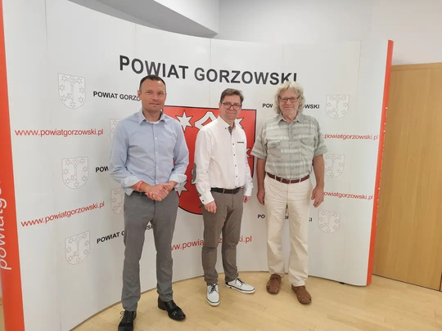
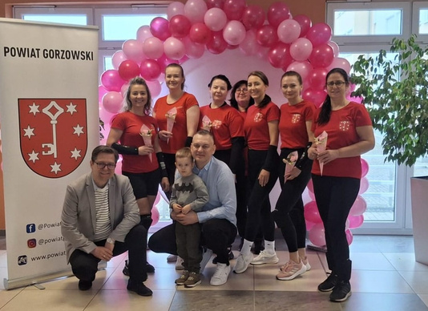
19.03 | PODPISANIE UMÓW NA INWESTYCJE DROGOWE Z RFRD
Podpisano umowy na realizację dwóch zadań drogowych dofinansowanych z Rządowego Funduszu Rozwoju Dróg. Pierwsze obejmuje remont dróg powiatowych nr 1387F i 1386F na odcinku Mościczki–Mościce–Kamień Wielki–Kamień Mały (ponad 7,2 km). Drugie dotyczy drogi nr 1420F w miejscowości Ściechów (ok. 1,2 km). Inwestycje przyczynią się do poprawy stanu technicznego dróg, bezpieczeństwa oraz komfortu użytkowników. Umowy podpisali Krzysztof Karwatowicz, Zbigniew Surma oraz Liliana Tarasiuk.
20.03 | POŻEGNANIE WICESTAROSTY POWIATU MÄRKISCH-ODERLAND
W Golzow odbyła się uroczystość pożegnania Rainolda Schinkla – Wicestarosty powiatu Märkisch-Oderland, który zakończył wieloletnią służbę samorządową i przeszedł na emeryturę. W imieniu Powiatu Gorzowskiego podziękowania za współpracę złożył Krzysztof Karwatowicz – Starosta Powiatu Gorzowskiego.
Podczas spotkania podkreślono znaczenie dobrych relacji transgranicznych oraz zaangażowanie
Rainolda Schinkla w rozwój współpracy polsko-niemieckiej.
21.03 | WIOSENNY TURNIEJ PIŁKI SIATKOWEJ KOBIET O PUCHAR STAROSTY
W Kostrzynie nad Odrą odbył się Wiosenny Turniej Piłki Siatkowej Kobiet o Puchar Starosty Powiatu Gorzowskiego. Wydarzenie przebiegło w atmosferze sportowych emocji, zaangażowania i rywalizacji zgodnej z zasadami fair play. W turnieju udział wzięła również drużyna Starostwa Powiatowego. Wydarzenie wsparli swoją obecnością Krzysztof Karwatowicz – Starosta Powiatu Gorzowskiego oraz Rafał Karmelita – Wiceprzewodniczący Rady Powiatu Gorzowskiego.

Slide 19
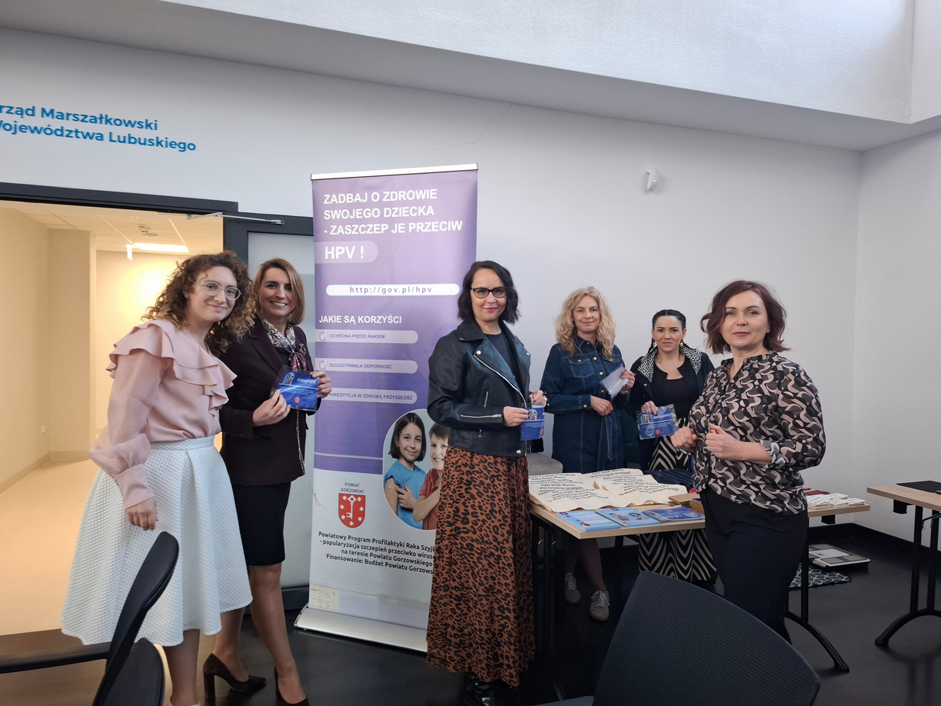
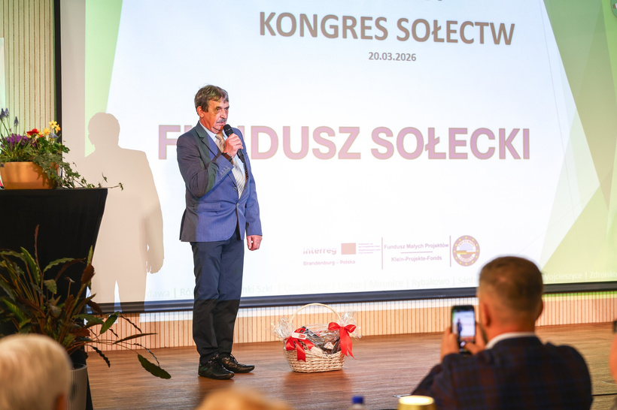
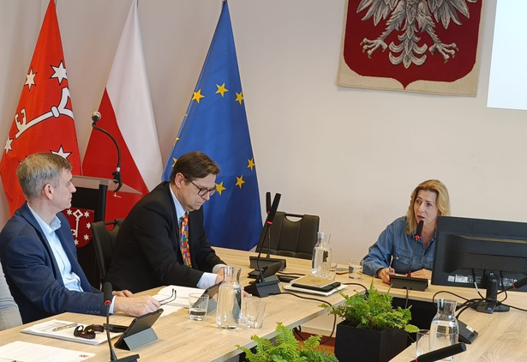
21.03 | DZIAŁANIA PROFILAKTYCZNE W ZAKRESIE HPV
Powiat Gorzowski uczestniczył w konferencji „HPV pod kontrolą – skuteczna profilaktyka raka szyjki macicy”, prezentując stoisko promocyjno-informacyjne. Wydarzenie było okazją do podkreślenia znaczenia szczepień i badań profilaktycznych. Realizowany przez powiat program profilaktyki raka szyjki macicy wspiera działania na rzecz ochrony zdrowia oraz zwiększania świadomości w zakresie zapobiegania chorobom.
21.03 | OBCHODY DNIA SOŁTYSA W GMINIE KŁODAWA
W Gminie Kłodawa odbyły się obchody Dnia Sołtysa – wydarzenie integrujące lokalne społeczności oraz sprzyjające wymianie doświadczeń i dobrych praktyk. Spotkanie było także okazją do wyróżnienia najbardziej zaangażowanych sołtysów i rad sołeckich. W imieniu Starosty Krzysztofa Karwatowicza życzenia przekazał Andrzej Legan – Członek Zarządu Powiatu Gorzowskiego, wręczając upominki dla uczestników.
23.03 | POSIEDZENIA KOMISJI RADY POWIATU GORZOWSKIEGO
Podczas posiedzenia Komisji Budżetu i Rozwoju Gospodarczego omówiono m.in. pozyskiwanie środków zewnętrznych, w szczególności funduszy unijnych i rządowych, stanowiących istotne wsparcie dla realizacji zadań powiatu. Przedmiotem obrad były także inwestycje drogowe – zakończone, realizowane i planowane. Radni zapoznali się również z informacją dotyczącą działalności SOSW w Lipkach Wielkich. Tego samego dnia odbyło się posiedzenie Komisji Skarg, Wniosków i Petycji, podczas którego rozpatrzono bieżące sprawy.

Slide 20
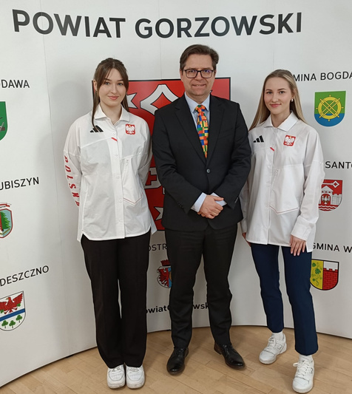
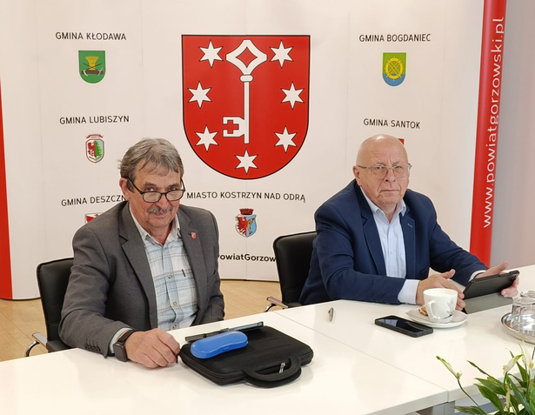

23.03 | SPOTKANIE Z OLIMPIJKAMI Z UKS NOWINY WIELKIE
Starosta Krzysztof Karwatowicz spotkał się z Nikolą Domowicz i Dominiką Piwkowską – zawodniczkami
UKS Nowiny Wielkie, które zajęły 6. miejsce w saneczkarskich dwójkach kobiet podczas Zimowych Igrzysk Olimpijskich Mediolan–Cortina 2026. Spotkanie było okazją do wyrażenia uznania dla ich osiągnięć sportowych oraz zaangażowania w rozwój kariery.
25.03 | POSIEDZENIE ZARZĄDU POWIATU GORZOWSKIEGO
Podczas posiedzenia Zarządu Powiatu Gorzowskiego rozpatrzono projekt Regulaminu Organizacyjnego Starostwa Powiatowego, kwestie wyboru dyrektora Poradni Psychologiczno-Pedagogicznej w Kostrzynie nad Odrą oraz wyniki prac komisji konkursowej ds. zadań publicznych. Omówiono także wnioski o dofinansowanie inicjatyw lokalnych. W posiedzeniu uczestniczyli: Krzysztof Karwatowicz, Zbigniew Surma,
Andrzej Legan i Mariusz Śpiewanek.
29.03 | FUN RUN 2 NA STADIONIE MOSIR W KOSTRZYNIE NAD ODRĄ
Na stadionie MOSiR w Kostrzynie nad Odrą odbyło się wydarzenie sportowe pn. FUN RUN 2, obejmujące m.in. sztafetę 4 × 400 m oraz biegi dziecięce. Impreza zgromadziła licznych uczestników i kibiców, łącząc sportową rywalizację z działaniami charytatywnymi. Patronat nad wydarzeniem objął Krzysztof Karwatowicz – Starosta Powiatu Gorzowskiego, natomiast w rywalizacji uczestniczyła
Magdalena Harasimowicz – Dyrektor Wydziału Promocji i Spraw Społecznych.

Slide 21
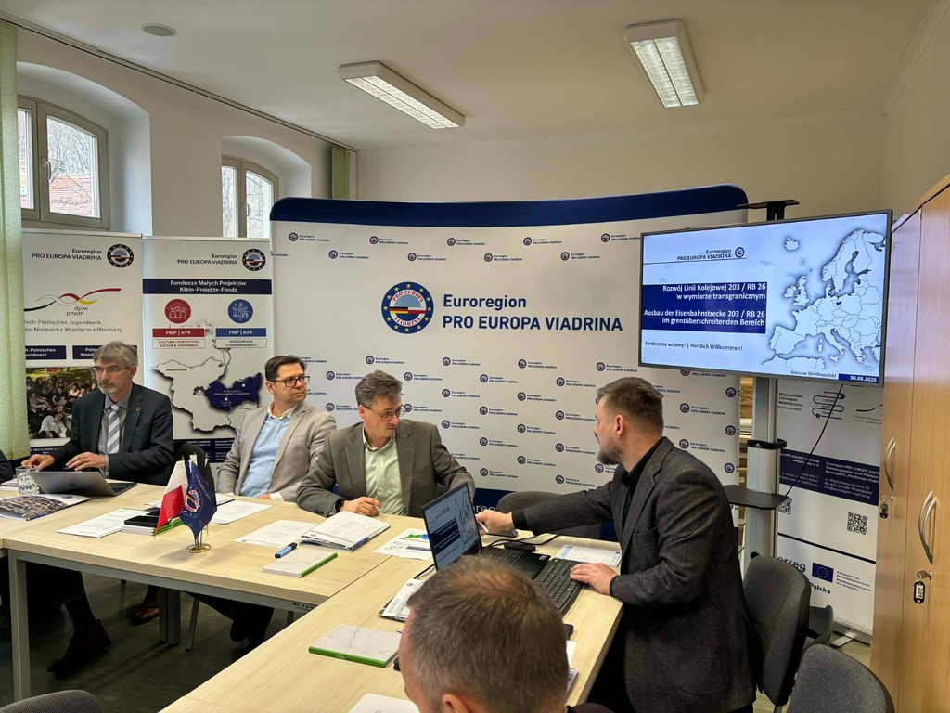
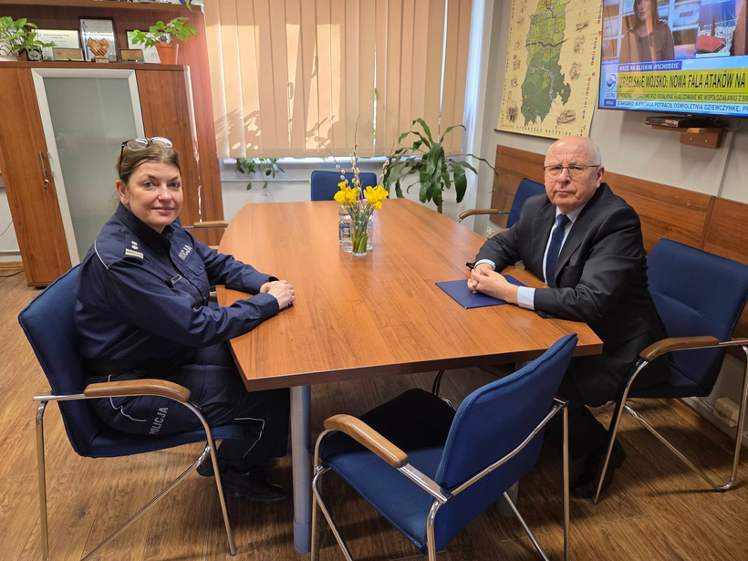
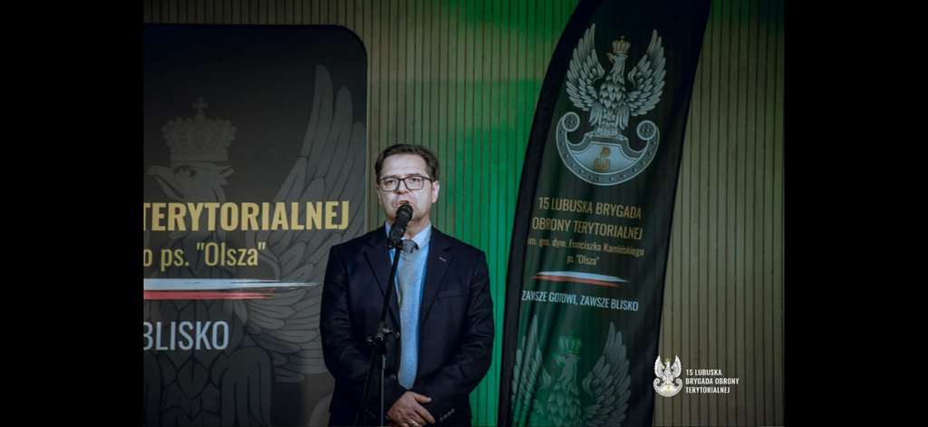
30.03 | WSPÓŁPRACA TRANSGRANICZNA W RAMACH EUROREGIONU PRO EUROPA VIADRINA
W spotkaniu z udziałem przedstawicieli strony niemieckiej, poświęconym rozwojowi linii kolejowej Berlin–Kostrzyn–Gorzów–Krzyż, uczestniczył Krzysztof Karwatowicz – Starosta Powiatu Gorzowskiego. Rozmowy dotyczyły bieżących inicjatyw, planów w zakresie transportu pasażerskiego i towarowego oraz możliwości dalszej współpracy na rzecz wzmocnienia połączeń komunikacyjnych i rozwoju regionu pogranicza.
31.03 | SPOTKANIE W SPRAWIE BEZPIECZEŃSTWA NA DROGACH POWIATOWYCH
Starosta Powiatu Gorzowskiego Krzysztof Karwatowicz spotkał się z Komendantem Miejskim Policji
w Gorzowie Wielkopolskim mł. insp. Izabelą Cul oraz I Zastępcą Komendanta kom. Andrzejem Pilawskim. Rozmowy dotyczyły bezpieczeństwa na drogach powiatowych oraz dalszej współpracy. W trakcie spotkania przedstawiciele Policji zgłosili potrzebę zakupu latarek, które mają przyczynić się do poprawy bezpieczeństwa działań prowadzonych w terenie.
31.03 | WIELKANOCNE SPOTKANIE 15 LUBUSKIEJ BRYGADY OBRONY TERYTORIALNEJ
W Gminnym Ośrodku Kultury w Kłodawie odbyło się wielkanocne spotkanie żołnierzy i pracowników Resortu Obrony Narodowej, 15 Lubuskiej Brygady Obrony Terytorialnej oraz zaproszonych gości. Wydarzenie było okazją do wspólnego świętowania oraz integracji w atmosferze zbliżających się Świąt Wielkanocnych. W spotkaniu uczestniczyli Krzysztof Karwatowicz – Starosta Powiatu Gorzowskiego oraz Natalia Jasińska z Powiatowego Centrum Zarządzania Kryzysowego.

Slide 22
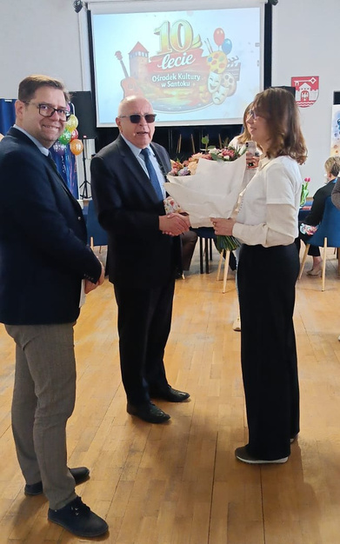
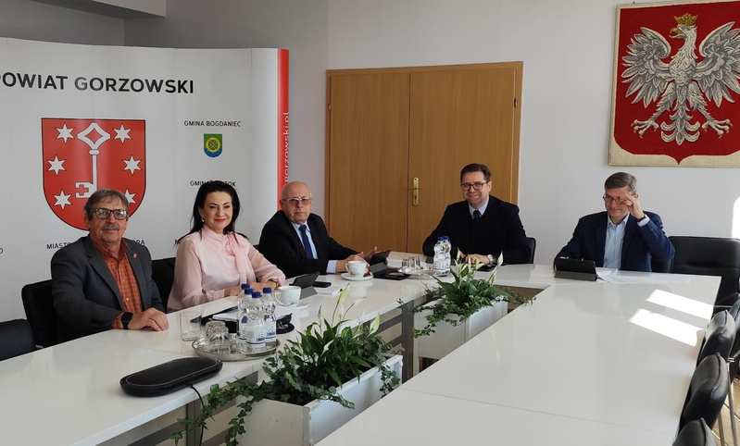
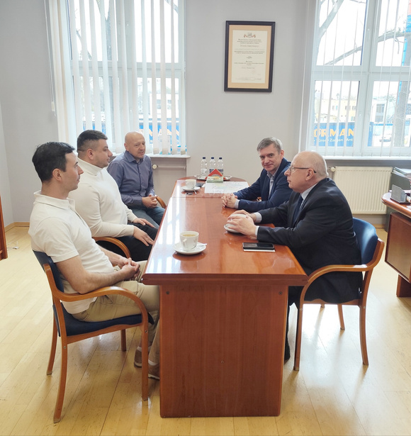
1.04 | JUBILEUSZ 10-LECIA CENTRUM KULTURY I REKREACJI W SANTOKU
W Santoku odbyły się obchody 10-lecia Centrum Kultury i Rekreacji – miejsca integrującego mieszkańców oraz wspierającego rozwój życia kulturalnego i społecznego. Jubileusz był okazją do podkreślenia roli instytucji w budowaniu lokalnej wspólnoty i realizacji licznych inicjatyw. W wydarzeniu uczestniczyli Krzysztof Karwatowicz – Starosta Powiatu Gorzowskiego oraz Mariusz Śpiewanek
– Członek Zarządu Powiatu Gorzowskiego.
1.04 | POSIEDZENIE ZARZĄDU POWIATU – DZIAŁANIA NA RZECZ MIESZKAŃCÓW
Podczas posiedzenia Zarządu Powiatu Gorzowskiego omówiono m.in. wsparcie doskonalenia nauczycieli, rozwój doradztwa zawodowego oraz realizację programów społecznych, w tym „Aktywny samorząd”. Przedmiotem obrad były także inicjatywy lokalne oraz kwestie kadrowe w Powiatowym Centrum Pomocy Rodzinie. W posiedzeniu uczestniczyli: Krzysztof Karwatowicz, Zbigniew Surma, Agnieszka Hołubowska, Andrzej Legan i Mariusz Śpiewanek.
7.04 | SPOTKANIE Z PRZEDSTAWICIELAMI ORGANIZACJI LOKALNYCH
Zbigniew Surma – Wicestarosta Powiatu Gorzowskiego oraz Mariusz Śpiewanek – Członek Zarządu Powiatu Gorzowskiego spotkali się z przedstawicielami OSP KSRG Lipki Wielkie i LKS Polonia Lipki Wielkie. Rozmowy dotyczyły bieżącej działalności, planów oraz wyzwań stojących przed organizacjami, a także możliwości dalszej współpracy na rzecz lokalnej społeczności.

Slide 23
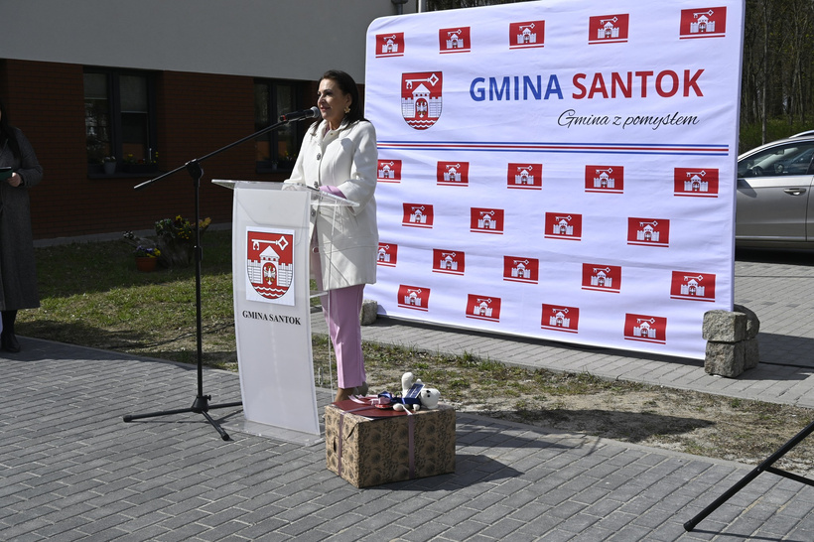
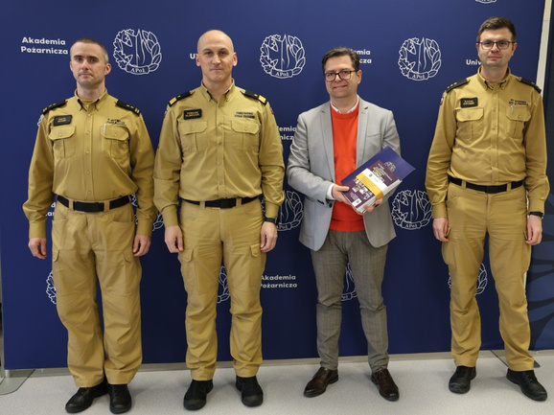
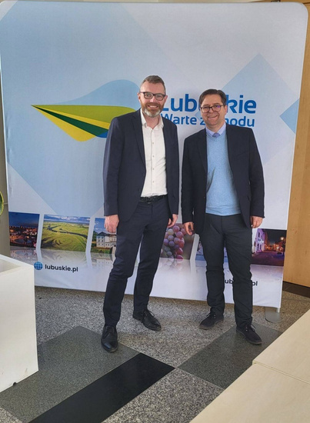
7.04 | OTWARCIE CENTRUM OPIEKUŃCZO-MIESZKALNEGO W GRALEWIE
W Gralewie odbyło się uroczyste otwarcie Centrum Opiekuńczo-Mieszkalnego oraz Wspomaganych Społeczności Mieszkaniowych – inwestycji wspierającej osoby wymagające codziennej opieki. Nowoczesna placówka zapewnia bezpieczeństwo, rehabilitację oraz warunki do godnego życia osobom
z niepełnosprawnościami i seniorom. W wydarzeniu uczestniczyli: Agnieszka Hołubowska,
Mariusz Śpiewanek oraz Małgorzata Ludniewska – Radni Rady Powiatu Gorzowskiego.
8.04 | SZKOLENIE Z ZAKRESU OCHRONY LUDNOŚCI W AKADEMII POŻARNICZEJ
Krzysztof Karwatowicz – Starosta Powiatu Gorzowskiego uczestniczył w specjalistycznym szkoleniu
w Akademii Pożarniczej w Warszawie w ramach Wyższego Kursu Ochrony Ludności. Program obejmował m.in. scenariusze decyzyjne, zagadnienia obrony cywilnej, współpracę między służbami oraz przygotowanie do działania w sytuacjach kryzysowych. Zdobyta wiedza i umiejętności wzmacniają system bezpieczeństwa mieszkańców powiatu.
9.04 | KIERUNKI CYFRYZACJI SAMORZĄDÓW W REGIONIE
W Sali Kolumnowej Sejmiku Województwa Lubuskiego w Zielonej Górze odbyło się spotkanie „Cyfrowy samorząd – Lubuskie”, poświęcone rozwojowi usług cyfrowych, bezpieczeństwu danych oraz nowoczesnym rozwiązaniom w administracji publicznej. Powiat Gorzowski reprezentowali: Krzysztof Karwatowicz – Starosta Powiatu Gorzowskiego oraz Karolina Andrzejak – Sekretarz Powiatu Gorzowskiego.

Slide 24
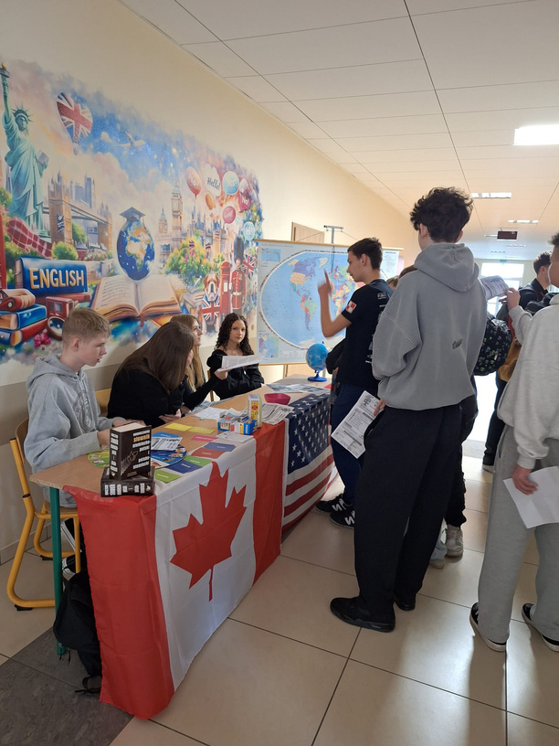
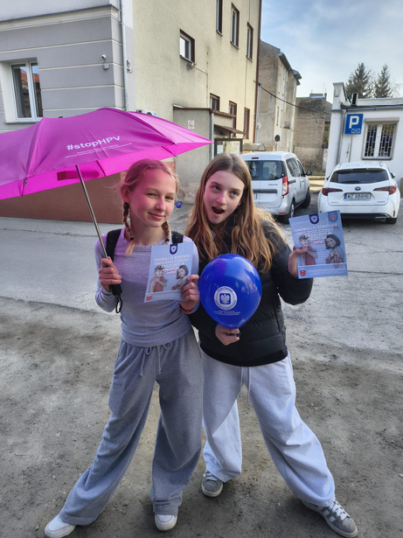
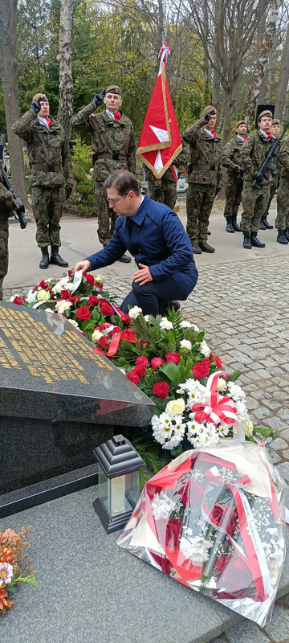
10.04 | DZIEŃ AKTYWNEJ SZKOŁY W ZESPOLE SZKÓŁ W KOSTRZYNIE NAD ODRĄ
W Zespole Szkół im. Marii Skłodowskiej-Curie odbył się Dzień Aktywnej Szkoły – wydarzenie łączące edukację
i rynek pracy. Program obejmował targi pracy, dzień otwarty szkoły oraz rozgrywki sportowe w ramach Licealiady. W wydarzeniu uczestniczył Zbigniew Surma – Wicestarosta Powiatu Gorzowskiego. Inicjatywa była okazją do zapoznania się z ofertą edukacyjną oraz praktycznymi możliwościami rozwoju uczniów.
10.04 | DNI OTWARTE PSSE I PROMOCJA PROFILAKTYKI ZDROWOTNEJ
W ramach Dni Otwartych Powiatowej Stacji Sanitarno-Epidemiologicznej w Gorzowie Wlkp. promowano Powiatowy Program Profilaktyki Raka Szyjki Macicy oraz szczepienia przeciwko HPV. Wydarzenie, zorganizowane z okazji Światowego Dnia Zdrowia, koncentrowało się na profilaktyce, aktywności fizycznej
i zdrowym stylu życia. W wydarzeniu uczestniczyła Magdalena Harasimowicz – Dyrektor Wydziału Promocji
i Spraw Społecznych, która jako instruktor nordic walking poprowadziła rozgrzewkę dla uczestników marszu.
13.04 | OBCHODY DNIA PAMIĘCI OFIAR ZBRODNI KATYŃSKIEJ
W ramach obchodów Dnia Pamięci Ofiar Zbrodni Katyńskiej Krzysztof Karwatowicz – Starosta Powiatu Gorzowskiego wraz z Natalią Jasińską z Powiatowego Centrum Zarządzania Kryzysowego złożyli kwiaty pod Krzyżem Ofiar Katynia na Cmentarzu Komunalnym w Gorzowie Wlkp. Uroczystość była wyrazem pamięci
i hołdu dla ofiar oraz momentem refleksji nad tragiczną historią Polski.

Slide 25
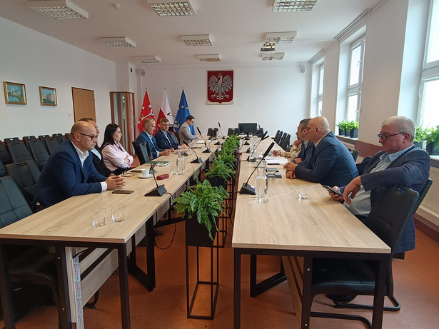
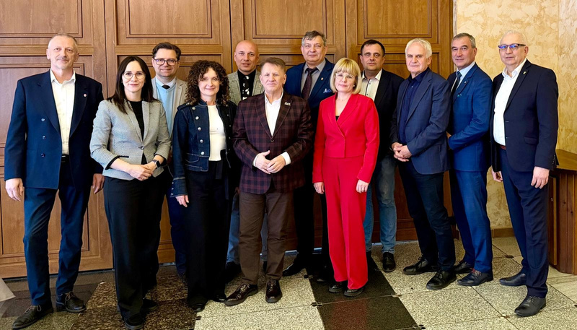
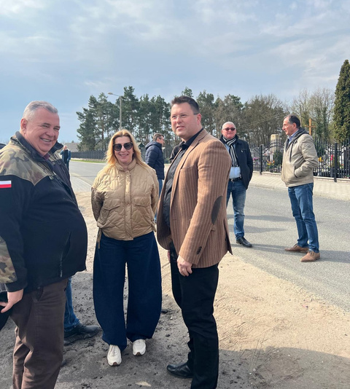
13.04 | POSIEDZENIE KOMISJI SKARG, WNIOSKÓW I PETYCJI
Podczas posiedzenia Komisji Skarg, Wniosków i Petycji Rady Powiatu Gorzowskiego rozpatrywano skargę dotyczącą naruszenia procedur. Komisja realizuje swoje zadania, dbając o przejrzystość działań oraz rzetelne rozpatrywanie spraw zgłaszanych przez mieszkańców.
13.04 | KONWENT STAROSTÓW WOJEWÓDZTWA LUBUSKIEGO W SULĘCINIE
W Sulęcinie odbył się Konwent Starostów Województwa Lubuskiego, poświęcony kluczowym wyzwaniom stojącym przed powiatami. Gospodarzem spotkania był Powiat Sulęciński. Rozmowy dotyczyły
m.in. zarządzania kryzysowego oraz systemu pieczy zastępczej. Spotkanie było okazją do wymiany doświadczeń, merytorycznej dyskusji oraz wypracowania wspólnych kierunków działań na poziomie regionu. W spotkaniu uczestniczył Krzysztof Karwatowicz – Starosta Powiatu Gorzowskiego.
14.04 | POSTĘP PRAC PRZY PRZEBUDOWIE DROGI 1282F
Trwa realizacja inwestycji pn. „Przebudowa drogi 1282F na terenie Gminy Deszczno”, obejmującej odcinek Dzierżów–Płonica. Zadanie obejmuje m.in. wykonanie nowej nawierzchni, chodników, zjazdów oraz elementów poprawiających bezpieczeństwo ruchu drogowego. Nad prawidłowym przebiegiem prac czuwali Agata Dusińska, Tadeusz Koper i Roman Fraszczyk – Radni Rady Powiatu Gorzowskiego. Inwestycja została dofinansowana z Rządowego Funduszu Rozwoju Dróg.

Slide 26
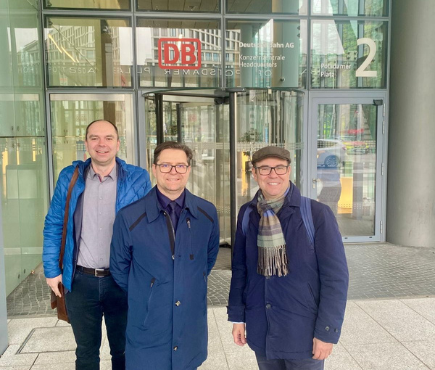
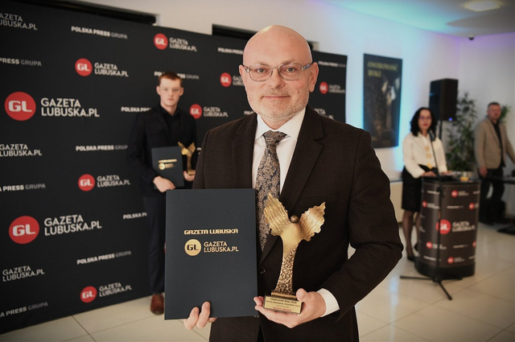
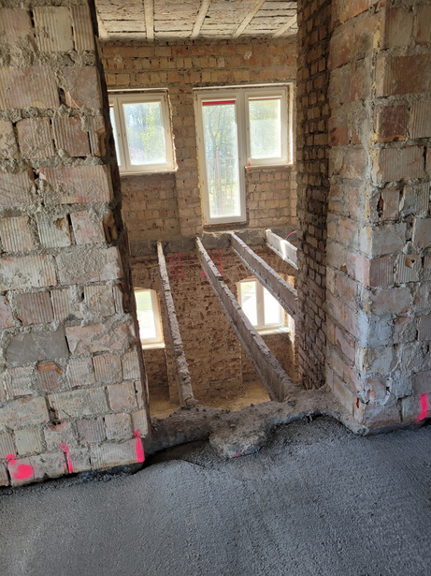
14.04 | SPOTKANIE NA RZECZ INFRASTRUKTURY KOLEJOWEJ GORZÓW–BERLIN
W Berlinie, w siedzibie DB, odbyło się zebranie członków IGOB poświęcone perspektywom rozwoju linii kolejowej Gorzów–Berlin. Spotkanie stanowiło okazję do poznania planów i kierunków działań po stronie niemieckiej oraz omówienia możliwości dalszej współpracy. Linia nr 203 stanowi projekt transgraniczny o znaczeniu europejskim. Wydarzenie było również przestrzenią do nawiązywania relacji Starosty Krzysztofa Karwatowicza, m.in. z przedstawicielami samorządu dzielnicy Berlin Marzahn-Hellersdorf.
14.04 | WYRÓŻNIENIE DLA PRZEWODNICZĄCEGO RADY POWIATU
Andrzej Kail – Przewodniczący Rady Powiatu Gorzowskiego – otrzymał tytuł Osobowość Roku 2025
w plebiscycie organizowanym przez „Gazetę Lubuską” w kategorii „Polityka, samorządność i społeczność lokalna”. To prestiżowe wyróżnienie jest wyrazem uznania dla jego wieloletniego zaangażowania
w rozwój regionu, aktywności na rzecz mieszkańców oraz skutecznego łączenia działań samorządowych
z inicjatywami wspierającymi gospodarkę i lokalny biznes.
15.04 | POSTĘP PRAC PRZY MODERNIZACJI SOSW W LIPKACH WIELKICH
Trwają prace związane z modernizacją budynku Specjalnego Ośrodka Szkolno-Wychowawczego w Lipkach Wielkich. Obecnie realizowany jest remont stropów na obu kondygnacjach, a sprzyjające warunki pogodowe umożliwiają sprawne prowadzenie robót. Zakres inwestycji obejmuje zmiany funkcjonalne I i II piętra, które znacząco poprawią warunki użytkowe oraz komfort pobytu wychowanków. Zadanie współfinansowane jest
z Rządowego Funduszu Polski Ład: Program Inwestycji Strategicznych.

Slide 27
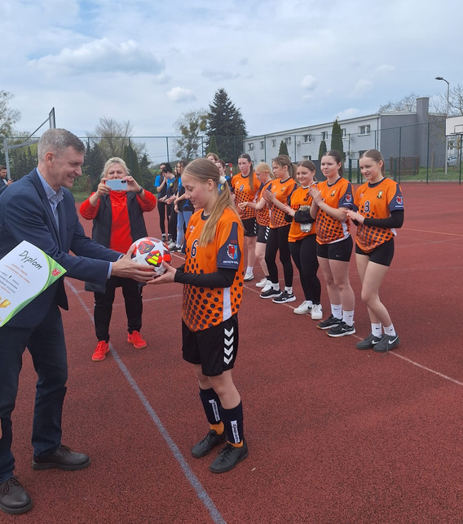



16.04 | POWIATOWA SPARTAKIADA MŁODZIEŻY W PIŁCE NOŻNEJ DZIEWCZĄT
Tegoroczna odsłona Powiatowej Spartakiady Młodzieży w piłce nożnej dziewcząt ze szkół ponadpodstawowych, odbyła się z udziałem Zbigniewa Surmy – Wicestarosty Powiatu Gorzowskiego. Po zaciętej rywalizacji zwycięstwo wywalczyła drużyna Zespołu Szkół im. Marii Skłodowskiej-Curie
w Kostrzynie nad Odrą. Wydarzenie przebiegło w atmosferze sportowej rywalizacji i zasad fair play.
16.04 | SPOTKANIE Z WYKONAWCĄ INWESTYCJI DROGOWEJ
W ramach przygotowania do realizacji zadania dot. przebudowy wraz z rozbudową drogi powiatowej nr 1365F na odcinku Czechów – Santok odbyło się spotkanie z wykonawcą – firmą Budomex. Inwestycja realizowana jest w systemie „zaprojektuj i wybuduj”.
17.04 | POWIATOWY DZIEŃ SOŁTYSA W BOGDAŃCU
W Zagrodzie Młyńskiej w Bogdańcu odbył się Powiatowy Dzień Sołtysa – wydarzenie integrujące lokalnych liderów i społeczność powiatu, będące okazją do podziękowań za zaangażowanie oraz pracy na rzecz mieszkańców. Spotkanie zorganizowano w ramach projektu realizowanego z Funduszu Małych Projektów Programu Interreg VI A Brandenburgia–Polska 2021–2027. Wydarzenie służyło wymianie doświadczeń oraz wzmacnianiu współpracy transgranicznej, w tym z partnerem niemieckim – Gminą Seelow.

Slide 28



17.04 | CYFROWA TRANSFORMACJA EDUKACJI – KONFERENCJA W ZIELONEJ GÓRZE
W Parku Technologii Kosmicznych w Zielonej Górze odbyła się konferencja „Cyfrowy Uczeń 2026”, poświęcona przyszłości edukacji i cyfrowej transformacji systemu oświaty. Wydarzenie stanowiło przestrzeń do wymiany doświadczeń oraz prezentacji nowoczesnych narzędzi wspierających proces dydaktyczny. Powiat Gorzowski reprezentowali: Zbigniew Surma – Wicestarosta Powiatu Gorzowskiego oraz Marta Ciuksza
– Stanowisko ds. Oświaty i Wychowania.
20.04 | POSIEDZENIA KOMISJI – BEZPIECZEŃSTWO I SPRAWY SPOŁECZNE
Odbyły się trzy posiedzenia komisji, w tym Komisji Bezpieczeństwa i Porządku oraz komisji Rady Powiatu. Omówiono m.in. stan bezpieczeństwa publicznego, działalność służb w 2025 roku oraz przyjęto plan pracy na 2026 rok. Przedmiotem obrad były także kwestie społeczne – funkcjonowanie DPS „Dom Seniora”, działania PCPR oraz sytuacja na rynku pracy. Podczas wspólnego posiedzenia komisji analizowano materiały na XVII sesję, w tym zmiany budżetowe, współpracę samorządów oraz wsparcie inwestycji kolejowych i oświaty.
21.04 | DOFINANSOWANIE NA ROZWÓJ INFRASTRUKTURY ROWEROWEJ
Powiat Gorzowski pozyskał dofinansowanie na opracowanie dokumentacji projektowej dla zadania
pn. „Przebudowa drogi powiatowej nr 1282F (ul. Diamentowa) w miejscowości Ulim, gmina Deszczno”. Planowana inwestycja obejmuje budowę drogi dla pieszych i rowerów wraz z oświetleniem oraz elementami bezpieczeństwa ruchu drogowego na odcinku ok. 1,5 km. Dofinansowanie przyznano w ramach konkursu ogłoszonego przez Zarząd Województwa Lubuskiego, wspierającego rozwój infrastruktury i mobilności rowerowej.
.

Slide 29



23.04 | KOMISJA DS. ROZPATRYWANIA WNIOSKÓW OSP
Zgodnie z Regulaminem udzielenia pomocy finansowej z budżetu powiatu gorzowskiego na zakup sprzętu podnoszącego gotowość bojową jednostek ochotniczych Straży Pożarnych, przeprowadzono posiedzenie komisji ds. rozpatrywania wniosków. Przedmiotem obrad była analiza złożonych dokumentów, ich weryfikacja oraz ocena zasadności przyznania wsparcia. Członkowie komisji uwzględnili potrzeby jednostek oraz dostępne środki, wypracowując rekomendacje dla Zarządu Powiatu.
23.04 | SPOTKANIE INAUGURUJĄCE PROJEKT „KLUCZ DO SAMODZIELNOŚCI”
W Mościcach odbyło się spotkanie inaugurujące projekt „Klucz do samodzielności – wsparcie dzieci i młodzieży
w procesie usamodzielniania”, realizowany przez Powiat Gorzowski we współpracy z Powiatowym Centrum Pomocy Rodzinie. Przedstawiono założenia projektu, w tym utworzenie mieszkań treningowych oraz system wsparcia dla osób opuszczających pieczę zastępczą. W wydarzeniu uczestniczyli: Wicemarszałek Województwa Lubuskiego Hubert Harasimowicz, Krzysztof Karwatowicz, Zbigniew Surma oraz radni Rady Powiatu Gorzowskiego.
24.04 | UROCZYSTE POŻEGNANIE MATURZYSTÓW W KOSTRZYNIE NAD ODRĄ
.
W Zespole Szkół im. Marii Skłodowskiej-Curie w Kostrzynie nad Odrą odbyło się uroczyste wręczenie świadectw ukończenia szkoły oraz pożegnanie absolwentów. Wydarzenie było ważnym momentem podsumowania etapu edukacji i rozpoczęcia nowego rozdziału w życiu młodych ludzi. Podczas uroczystości wręczono również Nagrody Starosty dla trzech wyróżnionych uczniów. W wydarzeniu uczestniczył Wicestarosta Zbigniew Surma.

Slide 30
DZIĘKUJĘ ZA UWAGĘ
Krzysztof Karwatowicz
Starosta Powiatu Gorzowskiego
95 7330 400
starostwo@powiatgorzowski.pl
ul. Józefa Pankiewicza 5-7
66-400 Gorzów Wlkp.

